Slide 1
ZÁKLADNÁ ŠKOLA, GOGOĽOVA
2143/7,
TOPOĽČANY
Lucia Cabajová VIII.A

Slide 2
O NAŠEJ
ŠKOLE
Naša základná škola bola slávnostne otvorená 3. 9. 1975 na sídlisku F v meste Topoľčany.
Zameranie školy:
INAK - INFORMATIKA A KOMUNIKÁCIA

Slide 3
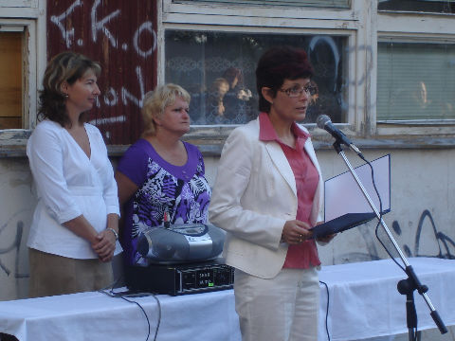
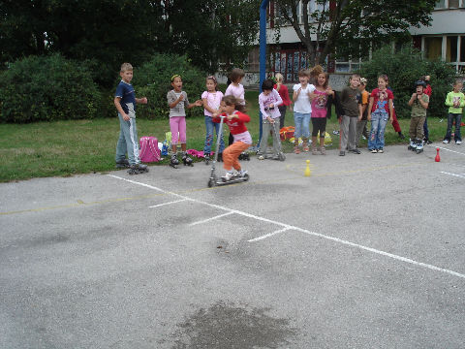
2009/2010
SEPTEMBER
Tento školský rok sme začali 2.9. 2009. Po dvoch mesiacoch leňošenia sme sa v pondelok ráno stretli v átriu školy. Pani riaditeľka privítala prváčikov a slávnostne otvorila nový školský rok.
Už pár dní po tvorení školského roka sme si zasúťažili v rámci už tradičnej akcie Na kolesách proti rakovine. Spolu sme sa zabavili a zároveň sme tak podporili ľudí trpiacich rakovinou.

Slide 4
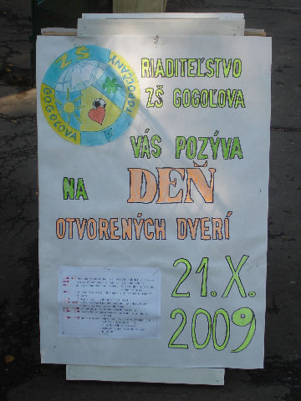
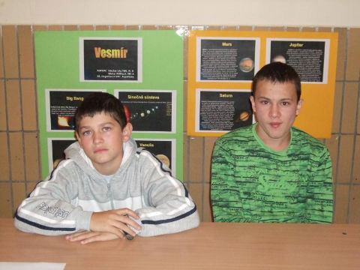
OKTÓBER
NOVEMBER
21.10. sa uskutočnil program spo-jený s Európskym dňom rodičov a škôl. V telocvični sa konali rôzne súťaže, v átriu si sme mohli prezrieť policajné vozidlá a v multimediálnej čitárni sme rodičom prezentovali
svoje práce.
Mesiac november prebiehal v duchu skúšok, testov a súťaží. 3. novembra sa na našej škole uskutočnila vedecká súťaž TOPVEDAM. Výsledkom v súťaži nás potešil spolužiak Michal Antala, ktorý získal ocenenie primátora mesta.

Slide 5
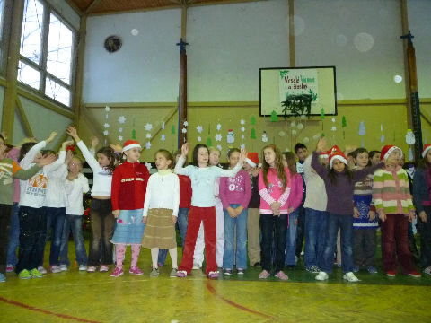
DECEMBER
V utorok 8.12. sme slávnostne otvorili zrekonštruovanú učebňu IKT. Učebňa prešla takmer kompletnou rekonštrukciou vrátane nového nábytku, počítačov a dataprojektora. Na otvorení sa zúčastnil aj pán primátor Peter Baláž.
Len pár dní pred Vianocami sme privítali našich rodičov na Vianočnom posedení predviedli a sme im pestrý program. Všetky naše tance, piesne a básne sa rodičom veľmi páčili.

Slide 6
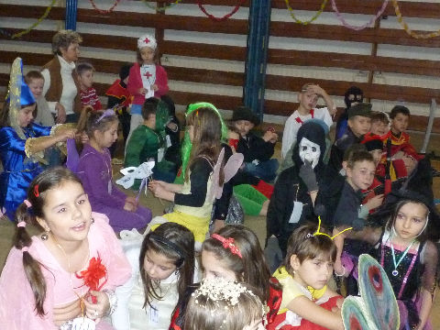
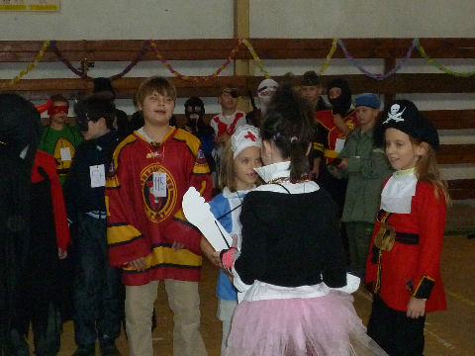
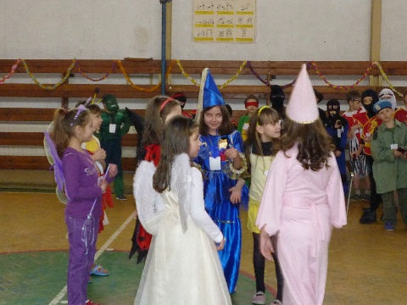
JANUÁR
Aj keď je január časom písomiek a skúšaní, vybraní žiaci 7. a 8. ročníka si sihli užiť aj lyžovačku. Zúčastnili sa totiž lyžiarskeho výcviku, ktorý sa konal v hoteli
Remata - Handlová.
Aj tento rok sa v druhej polovici januára uskutočnil karneval, na ktorom sa zabávalo množstvo masiek, ale aj učiteľov a rodičov. Najkrajšie masky získali vecné ceny a všetci odchádzali domov spokojní.

Slide 7
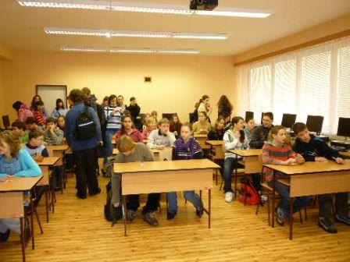
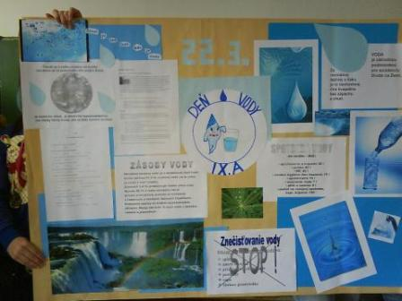
FEBRUÁR A MAREC
Vo februári naša škola hostila obvodné kolo dejepisnej olympiády. V znalosti histórie si u nás súťažilo 43 šikovných detí z rôznych škôl okresu Topoľčany.
To, že voda dôležitá pre náš život sme si pripomenuli 22.3. pri príležitosti Svetového dňa vody. Vypočuli sme si prednášky, hľadali sme informácie a zabávali sme sa pri tvorbe výsledných projektov.

Slide 8
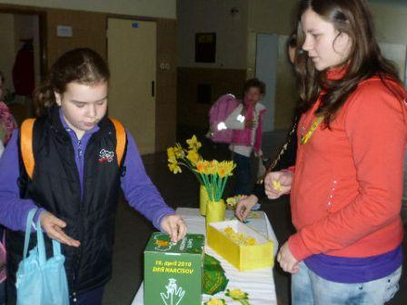
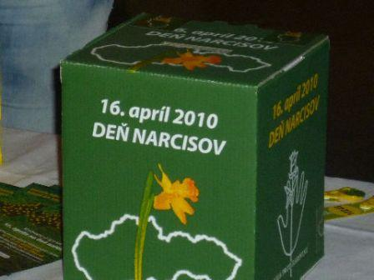
APRÍL
V polovici apríla sme sa zapojili do celoslovenskej zbierky Ligy proti rakovine - Deň narcisov. V tento deň sme si na chodbe školy kupovali papierové narcisy, ktoré sú symbolom tejto zbierky. Nakoniec sa nám spoločnými silami podarilo vyzbierať 136 eur a 50 centov. Tieto peniaze pomôžu ľudom chorým na rakovinu.

Slide 9
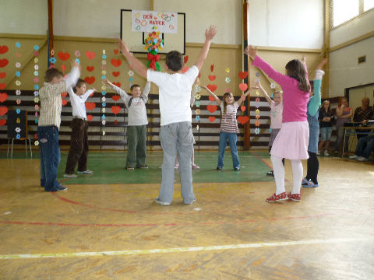
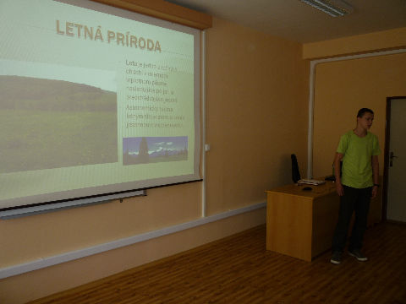
MÁJ
V máji naša škola organizovala premiérový ročník súťaže v tvorbe prezentácii. V kategórii žiakov 8. ročník sa na prvom mieste umiestnil náš spolužiak Michal Antala. Zvíťazil v tvorbe prezentácie na tému Farby v prírode.
Pre naše mamičky sme si vo štvrtok 6. mája pripravili program pri príležitosti Dňa matiek. Mamičkám sme zatancovali, zaspievali a zaželali všetko najlepšie k ich sviatku.

Slide 10
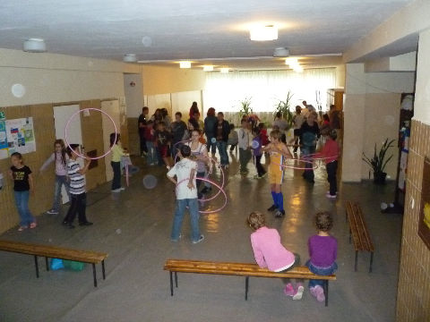
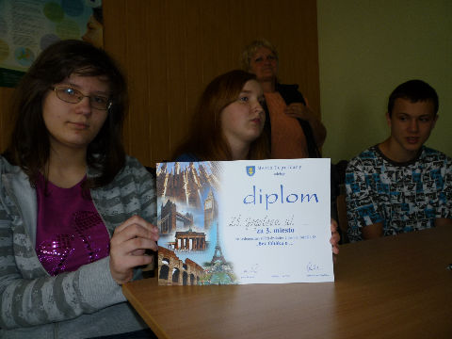
JÚN
Prvého júna sa naša škola premenila na jedno veľké ihrisko. Stalo sa to pri príležitosti Medzinárodného dňa detí. Aj keď nám nevyšlo počasie, spoločne sme sa zabavili pri súťažiach na chodbách a v telocvični školy.
O deň neskôr sa na škole konala vedomostná súťaž žiakov - Bez ťaháka o... . Bola zameraná na všeobecné vedomosti detí. Tímu našej školy sa nakoniec podarilo vyhrať krásne tretie miesto.

Slide 11
ZDROJE:
Stránka školy
Google

Slide 12
ĎAKUJEM ZA POZORNOSŤ!

